Slide 1
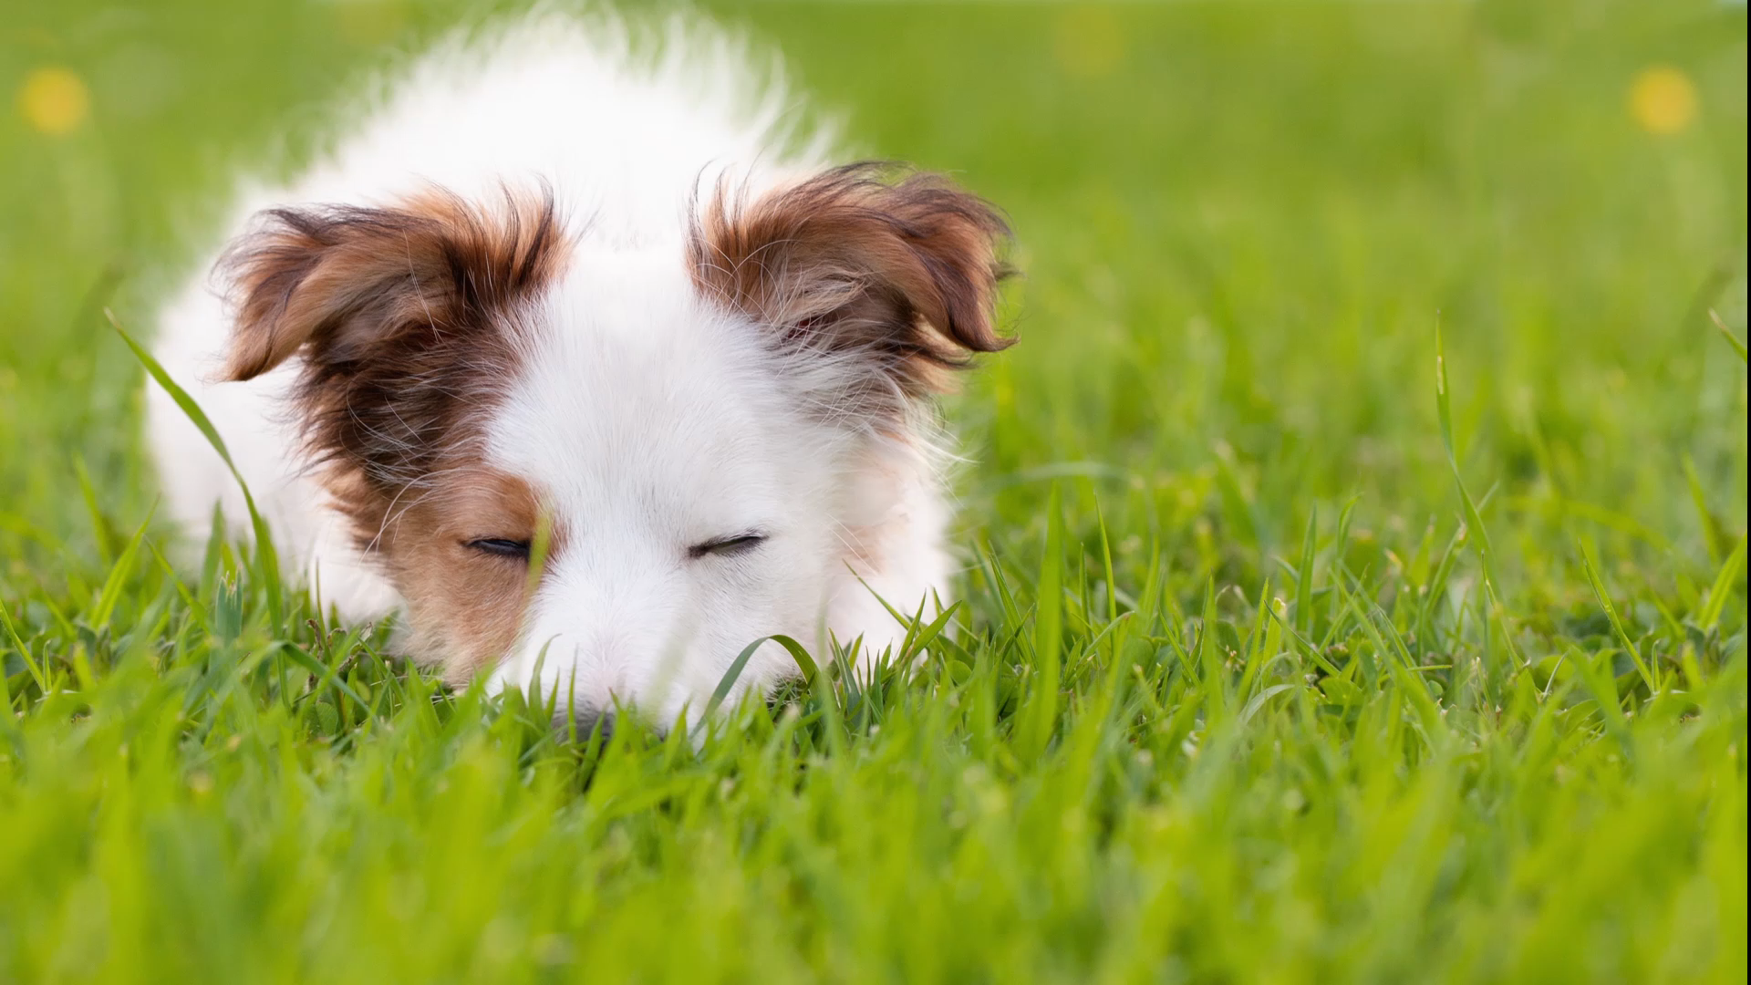
펫 노프
Pet Nose Print
By 오호준, 임진건, 이기준, 김수환, 이호언

Slide 2

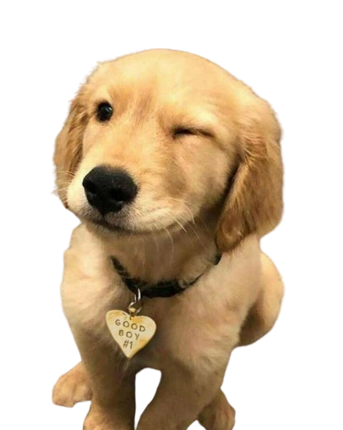
Index
목차
1. 프로젝트 소개
2. 진행 상황 ( DB 사용 )
3. 남은 일정 계획
4. Q&A
5. 마무리

Slide 3
프로젝트 소개

Slide 4
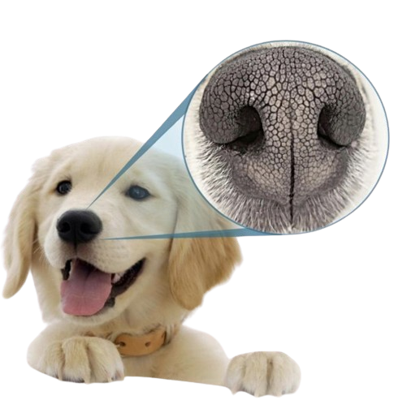
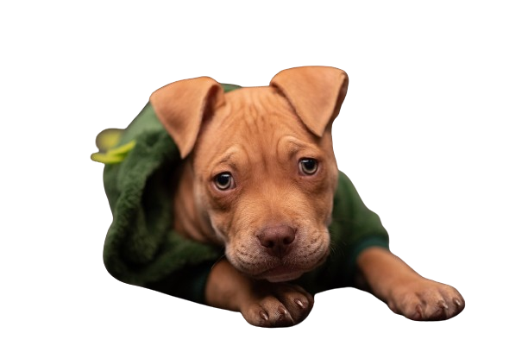
펫노프
간편한 비문인식!
강아지 유실/유기 감소
Notes:
이 프로젝트는 사람의 지문과 같은 강아지 코의 주름을 비문인식을 통하여 기존의 칩 삽입 방식과는 다르게 부작용 없이 안전하게 강아지를 등록할 수 있고
펫노프를 통하여 유실/유기 없는, 그리고 반려동물과 함께 살기 좋은 세상을 목표로 이 프로젝트를 시작하였습니다!

Slide 5
진행상황

Slide 6
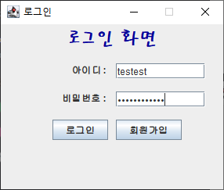
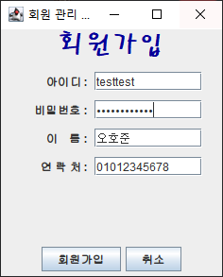
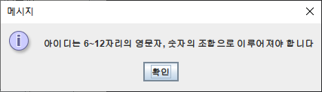
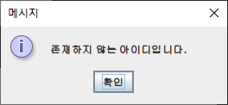
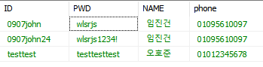
로그인 화면
DB 사용

Slide 7
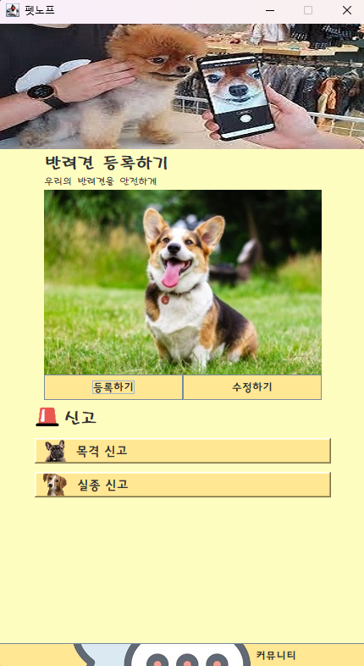
메인 화면
광고 (이미지 전환)
① 등록버튼 (강아지 신규 등록)
② 수정버튼 (강아지 정보 수정)
④ 실종버튼 (반려견 실종 신고)
③ 신고버튼 (유실/유기 신고)
⑤ 커뮤니티버튼 (대화방)

Slide 8
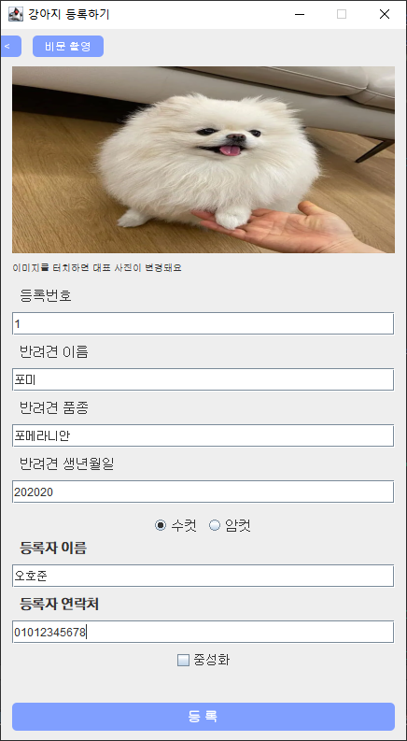
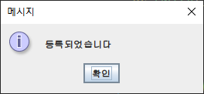
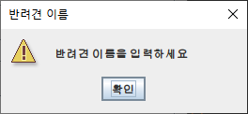
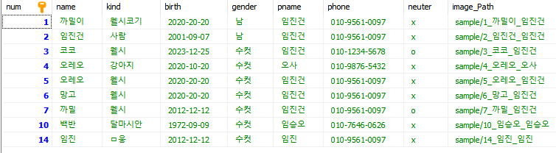
등록 화면
[ 비문 촬영 ]
강아지 비문 저장
DB 사용

Slide 9
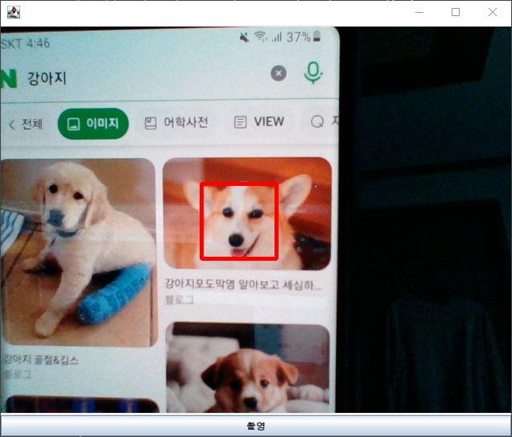
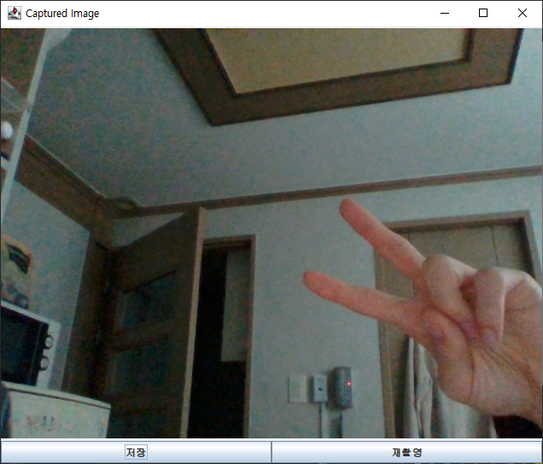
등록 화면
비문 촬영
강아지를 감지하여 빨간 네모상자가
따라다니며 표시되도록 하였습니다
비문을 인식하는 기능은 가상으로 대체하였습니다

Slide 10
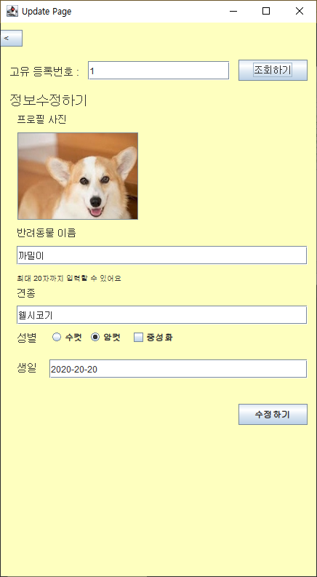
수정 화면
DB 사용

Slide 11
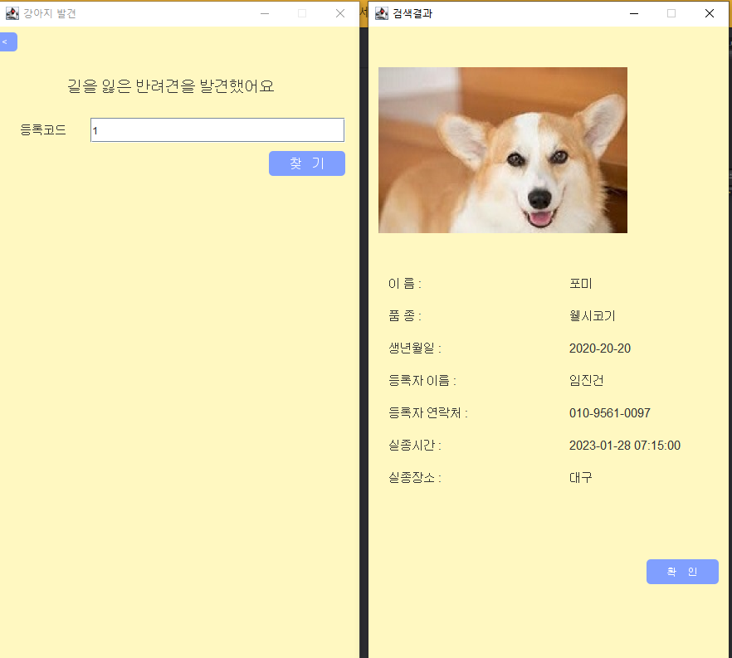
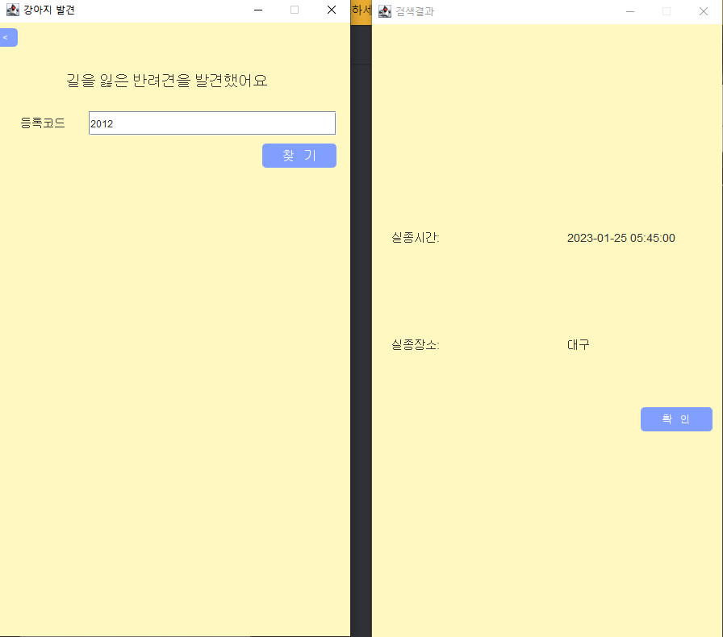
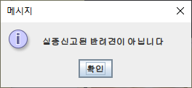

목격 화면
DB 사용
등록된 강아지 검색 결과
실종 신고는 되었는데 미등록된 강아지 검색 결과
DB 사용

Slide 12
실종 화면
미완성 구현중…

Slide 13
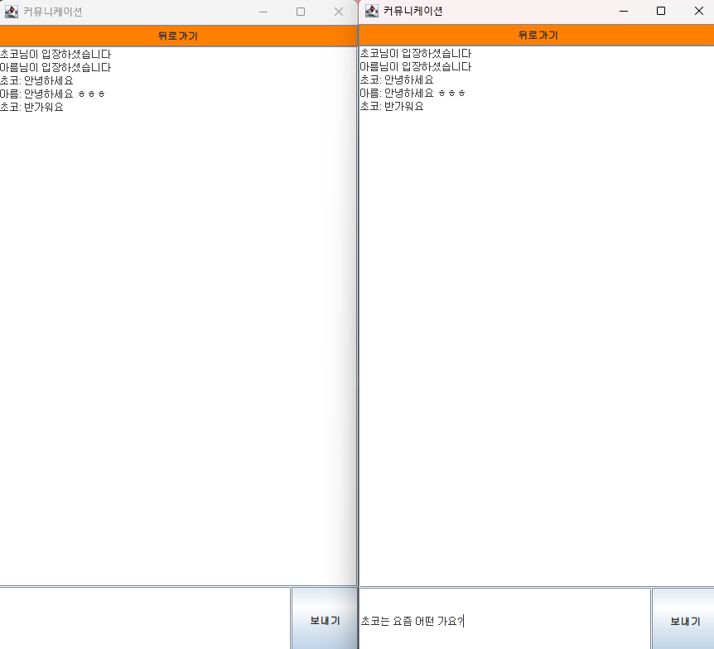
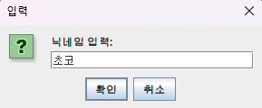
커뮤니티 화면

Slide 14
남은 일정

Slide 15
일정
기간 | 지난주 결과 | 이번주 계획
11.07 ~ 11.13 | 기획 발표 PPT 보충 및 수정 GUI 메인화면 콘티 작성 및 구현 | [ GUI ] 메인화면 마무리 ㄴ메인 광고 이미지 제작 및 나머지 세부 GUI 콘티작성 및 구현, 기능 추가 ㄴ애완견 등록, 수정 ㄴ신고(찾음, 잃어버림) ㄴ커뮤니티 [ DB ] GUI와 기능연동
11.14 ~ 11.20 | [ GUI ] 메인화면 마무리 ㄴ메인 광고 이미지 제작 및 나머지 세부 GUI 콘티작성 및 구현 ㄴ애완견 등록, 수정 ㄴ신고(찾음, 잃어버림) ㄴ커뮤니티 [ DB ] GUI와 기능연동 | [ GUI ] 세부 GUI의 기능 추가 [ DB ] GUI와 기능연동 [ PPT ] 설명 추가
중간 발표
11.28 ~ 12.04 | [ GUI ] 세부 GUI의 기능 추가 [ DB ] GUI와 기능연동 [ PPT ] 설명 추가 | [ GUI ] 실종화면 GUI 및 전체 마무리 [ DB ] 실종화면 DB 및 전체 마무리
최종 발표

Slide 16

Q&A

Slide 17

감사합니다

